Slide 1

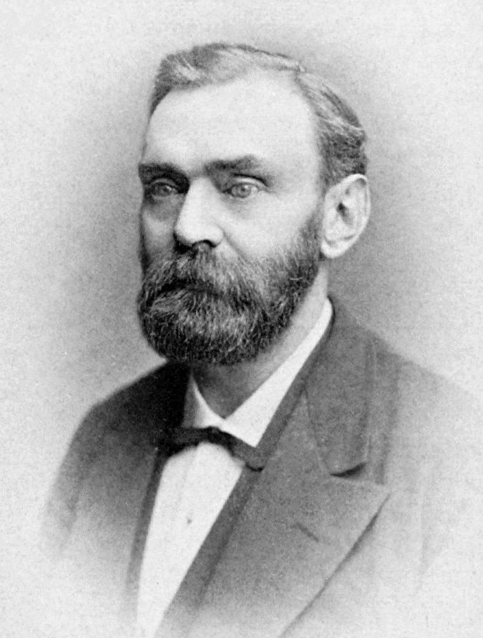

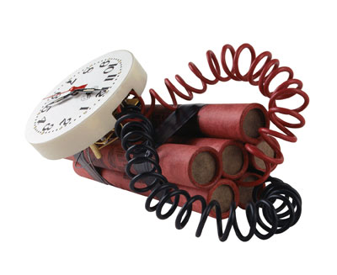
Nom: Nobel
Nom complet: Alfred Nobel
Nationalité : Suédois
Période de temps : 1838-1896
Découverte : dynamite , TNT
Anecdote: prix Nobel

